Slide 1
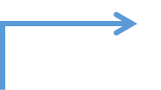
遊戲LOGO
玩家列表
玩家1
玩家2
玩家3
玩家4
玩家5
玩家6
玩家7
玩家8
16:37 玩家1
16:39 玩家2
16:42 玩家1
16:42 玩家5
16:43 玩家6
16:52 玩家4
-----------------------------------未讀訊息-----------------------------------
頭像
名字
打點什麼…
創建房間
開始遊戲
退出
Notes:
按下創建按鈕 -> 按鈕消失 -> 跑出使用者 ID 填寫處 & 房間的玩家清單(狀態) & 退出按鈕 & 開始遊戲按鈕

